Slide 1
Bài 27: Khởi nghĩa Yên Thế và phong trào chống Pháp của đồng bào miền núi cuối thế kỉ XIX.
Khởi nghĩa Yên Thế (1884-1913)
Phong trào chống Pháp của đồng bào miền núi

Slide 2
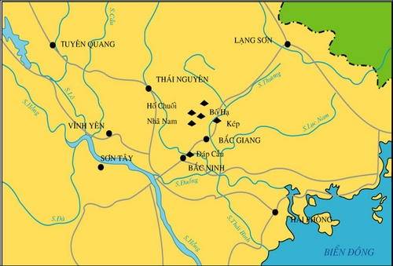
Bài 27: Khởi nghĩa Yên Thế và phong trào chống Pháp của đồng bào miền núi cuối thế kỉ XIX.
I. Khởi nghĩa Yên Thế (1884-1913)
Lược đồ căn cứ Yên Thế

Slide 3
Bài 27: Khởi nghĩa Yên Thế và phong trào chống Pháp của đồng bào miền núi cuối thế kỉ XIX.
I. Khởi nghĩa Yên Thế (1884-1913)
1. Nguyên nhân:
- Yên Thế là một trong những mục tiêu bình định của thực dân Pháp.
→ Để bảo vệ cuộc sống của mình, nhân dân đã đứng lên đấu tranh
2. Diễn biến
Thời gian | Lãnh đạo | Nội dung chính

Slide 4
Bài 27: Khởi nghĩa Yên Thế và phong trào chống Pháp của đồng bào miền núi cuối thế kỉ XIX.
I. Khởi nghĩa Yên Thế (1884-1913)
1. Nguyên nhân:
2. Diễn biến
Thời gian | Lãnh đạo | Nội dung chính
Nghĩa quân còn hoạt động riêng rẽ, chưa có sự thống nhất.
Giai đoạn 1884-1892
Đề Nắm
Đề Thám
(Hoàng Hoa Thám)
Nghĩa quân vừa chiến đấu vừa xây dựng cơ sở.
Giai đoạn 1893-1908
Đề Thám
(Hoàng Hoa Thám
Lực lượng suy yếu, phong trào tan rã.
Giai đoạn 1909-1913

Slide 5
Bài 27: Khởi nghĩa Yên Thế và phong trào chống Pháp của đồng bào miền núi cuối thế kỉ XIX.
I. Khởi nghĩa Yên Thế (1884-1913)
1. Nguyên nhân:
2. Diễn biến
3. Kết quả, ý nghĩa:
- Kết quả: phong trào bị đàn áp và thất bại.
-Ý nghĩa:
+ Là phong trào đấu tranh lớn nhất của nông dân trong TK XIX.
+Thể hiện ý chí và sức mạnh của quần chúng nhân dân.
+ Làm chậm quá trình xâm lược và bình định của thực dân Pháp.

Slide 6
Bài 27: Khởi nghĩa Yên Thế và phong trào chống Pháp của đồng bào miền núi cuối thế kỉ XIX.
I. Khởi nghĩa Yên Thế (1884-1913)
II. Phong trào chống Pháp của đồng bào miền núi.
1.Đặc điểm:
- Phong trào nổ ra muộn, nhưng rộng khắp.
- Tồn tại bền bỉ và kéo dài.
2. Các phong trào tiêu biểu:
- Ở Nam Kì: Phong trào của người Thượng, người Xtieng, người Khơ-me.
-Ở miền Trung: Phong trào của Hà Văn Mao, Cầm Bá Thước lãnh đạo.
-Ở Tây Nguyên: phong trào của các tù trưởng Nơ-trang Gư, Ama Con, Ama Giơ-hao.
-Ở Tây Bắc: Phong trào của đồng bào dân tộc Thái, Mường, Mông ở Lai Châu, Sơn La và Hà Giang.
-Ở vùng Đông Bắc : phong trào của người Hoa, người Dao

Slide 7
Bài 27: Khởi nghĩa Yên Thế và phong trào chống Pháp của đồng bào miền núi cuối thế kỉ XIX.
I. Khởi nghĩa Yên Thế (1884-1913)
II. Phong trào chống Pháp của đồng bào miền núi.
1.Đặc điểm:
2. Các phong trào tiêu biểu:
3. Ý nghĩa:
- Làm chậm quá trình xâm lược và bình định của thực dân Pháp.

